Slide 1
Lokalizacja wewnątrzbudynkowa z wykorzystaniem technologii Bluetooth Postępy pracy
Kierunek: Informatyka
Specjalność: Inżynieria internetowa
Semestr zimowy 2015/2016
Autor: Michał Sztuka
Promotor: Dr inż. Maciej Nikodem

Slide 2




Struktura projektu - schemat

Slide 3
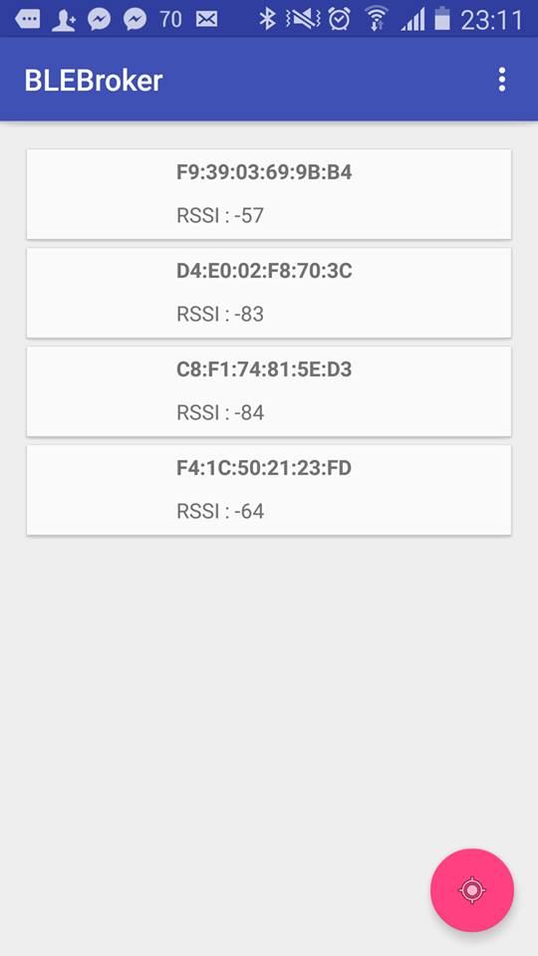

Struktura projektu - Android
Monitorowanie mocy sygnałów z beacon’ów
Przesyłanie danych na serwer
Możliwość zatrzymania śledzenia

Slide 4

Struktura projektu – REST Server
Komunikacja z bazą danych
Zbieranie danych z urządzeń mobilnych
Algorytm do obliczania pozycji
API dla serwisu webowego

Slide 5
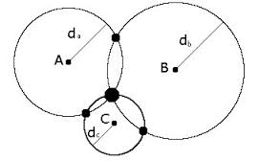
Algorytm - trilateracja oparta o RSSI
Odpowiednie rozmieszczenie beacon’ów w przestrzeni dwuwymiarowej
Zmierzenie odległości do co najmniej trzech nadajników
Każdy nadajnik jest środkiem okręgu, którego promień to odległość od urządzenia
Pozycja urządzenia to punkt przecięcia się wszystkich okręgów
Rozwiązanie uzyskanego układu równań
Określanie położenia za pomocą sieci bezprzewodowej
Piotr Predkiel, Janusz Smulko
Notes:
Trilateracja jest jedną z najstarszych i najbardziej znanych metod używanych do określenia lokalizacji. Wymaga pomiaru odległości pomiędzy obiektem a co najmniej trzema nadajnikami. Trzy lub więcej

Slide 6
Struktura projektu – baza danych
Przechowywanie informacji niezbędnych do obliczenia pozycji urządzenia
- Dane nadajników
Lokalizacja beacon’ów
Ostatni czas wykrycia
Dane śledzonych urządzeń

Slide 7
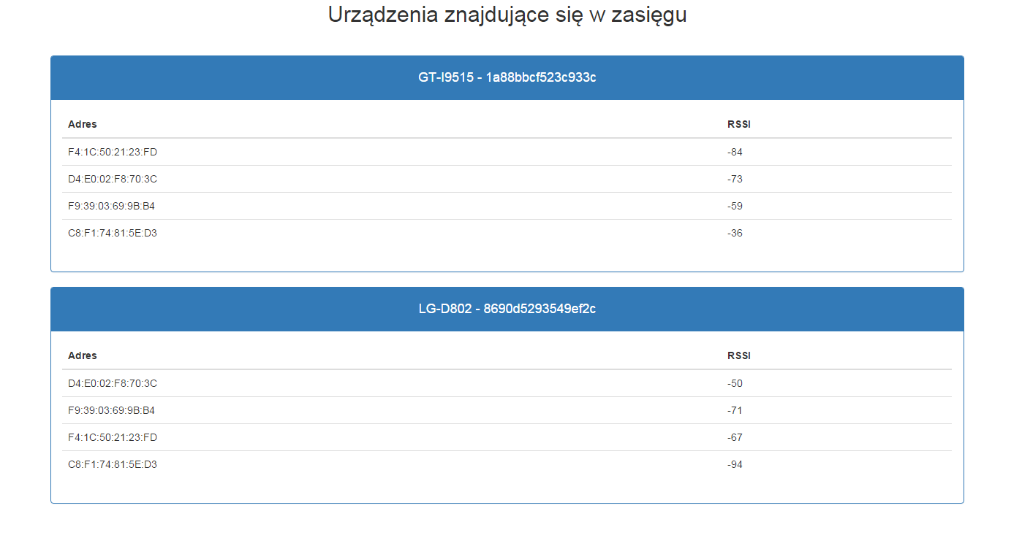
Struktura projektu – web serwis
Konfiguracja ustawień nadajników
Monitorowanie połączonych urządzeń
Prezentacja pozycji lokalizowanych urządzeń

Slide 8
Dziękuję za uwagę

